Slide 1

PLAN DE MEJORAMIENTO
LOS ALPES SOFTWARE

Slide 2
CONTENIDO
Objetivos
Estructura Organizacional
Identificación de necesidades
Análisis DOFA

Slide 3

Objetivos
Disminuir los inconvenientes para el desarrollo y finalización adecuada de los proyectos.
Mejorar el clima organizacional y la satisfacciones de los empleados
Disminuir el costo de los proyectos e incrementar su retorno
Disminuir la cantidad de los errores presentados en las aplicaciones
1
2
3
4

Slide 4
Estructura organizacional
Junta DIrectiva
Comercial
Directores
Administración
Desarrolladores
Procesos y calidad
Junta Directiva
Comercial
Dirección Operación
Administración
Desarrolladores
Procesos y calidad
PMO: Directores

Slide 5
Identificación de necesidades
Debilidades
Varios proyectos atrasados
Conflictos equipo de trabajo
Gran numero de errores en las aplicaciones
Personal de procesos y calidad insuficiente
Sistema de entrenamiento del sistema de calidad no es adecuado
Ausencia de control de cambios en los requerimientos de los proyectos
No hay una programación adecuada de las reuniones
Informalidad de la definición de requerimientos
Métodos de estimación no muy definidas
Uso inadecuado de recursos
Falta de control y aseguramiento de calidad de los productos
Personal imprescindible dentro de la organización
No existe un proceso de planificación y seguimiento a los proyectos
Historial de procesos de mejoramientos fallidos
Problemas de la compañía para realizar cambios radicales

Slide 6
Identificación de necesidades
Amenazas
Cantidad de empresas con nivel CCMI 2
Influencia de entes externos sobre la alta gerencia, saltando los procedimientos y conductos regulares
Fortalezas
ISO 9001
Reconocimiento de la empresa dentro del mercado en el uso de tecnologías web
Desarrolladores certificados en plataformas actuales
Proyecto de reservas hoteleras finalizado con alta utilidad.
Líder en proyectos en tecnologías AS400 y Cobol, difícil de encontrar en el mercado.

Slide 7
Identificación de necesidades
Oportunidades
Bussines Intelleigence
teniendo la certificación CCMI se pueden obtener proyectos con el estado.

Slide 8
Identificación de necesidades
OPORTUNIDADES
AMENAZAS
ISO 9001
Certificados J2EE
Líder en tecnologías AS400 Cobol
MERCADO HOTELERO
DOFA
Atrasos en proyectos
Conflictos entre equipos
Errores en producción
FORTALEZAS
DEBILIDADES

Slide 9
Identificación de necesidades
OPORTUNIDADES
AMENAZAS
Tomar como base ISO 9001 para obtener la valoración CMMI 2 (F1, O1)
ANÁLISIS DOFA
Definir un proceso de planeación en el desarrollo de software e institucionalizarlo. Implementar software para registro de actividades (O1, D8,D10, D11, D15, D16)
Obtener valoración CMMI 2(A1, D1)
Institucionalizar los procesos definidos en ISO9001 (A2, O1)
Aprovechar la experiencia de los desarrolladores para incursionar rápidamente en el área de business intelillence (F3, O2)
Definir un proceso de calidad en desarrollo e institucionalizarlo. Fortalecer el área de calidad(O1, D3,D13,D4)
Definir un proceso de definición de requerimientos y un proceso de control de cambios (O1, D7,D9)
Definir e institucionalizar procesos de planeación, definición de requerimientos, control de cambios. ( A2, D1)
FORTALEZAS
DEBILIDADES

Slide 10
Identificación de necesidades
Planificación
Plan de mejoramiento
Presentar beneficios y casos de éxito a la junta directiva
Definir un proceso de calidad en desarrollo e institucionalizarlo
Proceso de definición de requerimientos.
Recursos humanos
Rotación de personal entre los diferentes proyectos para limar asperezas.
Requerimientos
Implementar software para registro de actividades, planificación, control y seguimiento
Definir proceso de planeación e institucionalizarlo
Proponer en el plan, ahorro a mediano y largo plazo
Proponer plan de capacitaciones y culturización
Basar el plan de mejoramiento en los recursos actuales
Proceso y calidad
Fortalecer el área de calidad (más recursos en el área)
Capacitación de nuevo personal.
Proceso de definición de control de cambios.
Institucionalización de los procesos.
Procesos
Definir proceso de planeación e institucionalizarlo
Proceso de definición de requerimientos.
Proceso de definición de control de cambios.
Institucionalización de los procesos.

Slide 11
Planificación
Actividades
Realizar plan de mejoramiento
Establecer proceso de planificación, control y seguimiento Implementar software para apoyo del procedimiento
Establecer proceso de control de cambios
Establecer proceso de calidad y proceso
Establecer plan de calidad y proceso
Solicitar valoración CMMI 2
Establecer recursos para el plan
Análizar procedimientos actuales
Establecer proceso de definición de requerimientos.
Establecer proceso de estimación

Slide 12
Costos
ACTIVIDAD | VALOR
1. Definir proceso de planeación e institucionalizarlo | $ 2,300.00
2. Implementar software para registro de actividades, planificación, control y seguimiento | $ 500.00
3. Presentar beneficios y casos de éxito a la junta directiva | $ 2,000.00
4. Proponer en el plan, ahorro a mediano y largo plazo
5. Proponer plan de capacitaciones y culturización
6. Basar el plan de mejoramiento en los recursos actuales
7. Definir un proceso de calidad en desarrollo e institucionalizarlo | $ 7,200.00
8. Fortalecer el área de calidad (más recursos en el área) | $ 8,000.00
9. Rotación de personal entre los diferentes proyectos para limar asperezas. | $ 21,600.00
10. Capacitación de nuevo personal. | $ 6,800.00
11. Proceso de definición de requerimientos. | $ 7,200.00
12. Proceso de definición de control de cambios. | $ 7,200.00
13. Institucionalización de los procesos.
14. Obtener valoración CMMI 2 | $ 25,700.00
TOTAL | $ 88,500.00

Slide 13
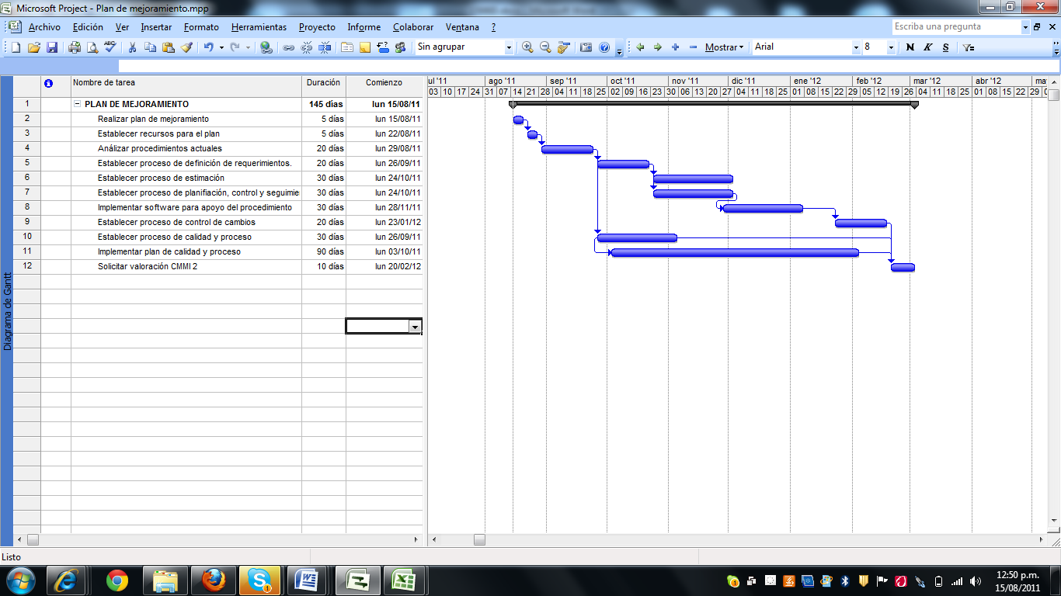
ROAD MAP

Slide 14
INFRAESTRUCTURA
MSG (Management Steering Group)
SEPG (Software Engineering Process Group)
TWG (Technical Working Group)
Mantener el Proceso de Mejoramiento de Software alineado con la visión y las necesidades de negocio dela organización.
Guiar las actividades del Proceso de Desarrollo de Software. Debe reportarse al MSG.
Implementar las actividades definidas por el SEPG según los lineamientos provistos por MSG. Debe reportarse al SEPG.

Slide 15
INFRAESTRUCTURA
Objetivos
Ser visible a lo largo de la organización
Facilitar y fomentar compartir información
Capturar y mantener lecciones aprendidas y mejoras desarrolladas
Proveer una red de soporte

